Slide 1
Управление по образованию
администрации города Пыть-Яха
Прием заявлений с 09.00 часов 01.04.2023

Slide 2
Первый этап 01.04.2023 – 30.06.2023 √ проживающие на закрепленной за школой территории √ имеющие преимущественное право (чьи братья или сёстры учатся в этой школе)
Управление по образованию
администрации города Пыть-Яха

Slide 3
Второй этап 06.07.2023 – 05.09.2023 √ не проживающие на закрепленной за школой территорией
Управление по образованию
администрации города Пыть-Яха

Slide 4
Управление по образованию
администрации города Пыть-Яха
Ребенок младше 6,6 или старше 8 лет √ необходимо получить разрешение в управлении по образованию
(при наличии справки об отсутствии медицинских противопоказаний)

Slide 5
Обучение по адаптированным образовательным программам и создание специальных условий √ необходимо записаться на прием в ТПМПК (Управление по образованию 8(3463)460931)
Управление по образованию
администрации города Пыть-Яха

Slide 6
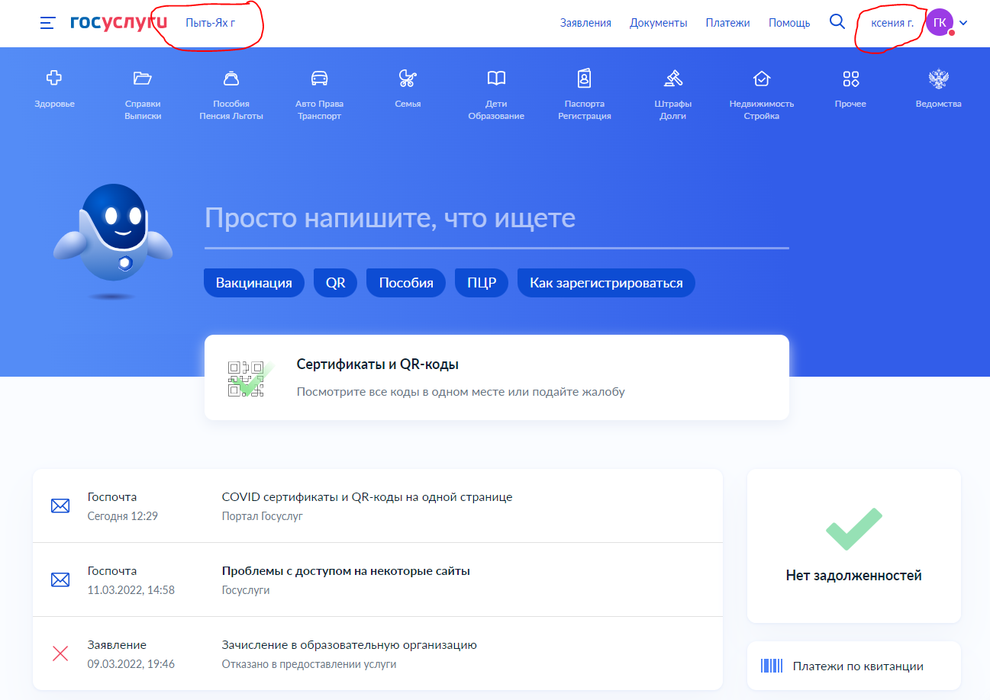
Управление по образованию
администрации города Пыть-Яха

Slide 7
Вам необходимо внести данные: * паспорта * свидетельства о рождении ребенка * документа о месте проживания (пребывания) ребенка
Управление по образованию
администрации города Пыть-Яха

Slide 8
В отдельных случаях потребуется следующая информация: * свидетельство о рождении брата или сестры, если они уже учатся в выбранной школе; * разрешение на обучение по образовательным программам начального общего образования в более раннем или более позднем возрасте; * документ, подтверждающий право представлять интересы ребёнка, если он находится под опекой; * справку с места работы родителей, подтверждающую право на льготное зачисление; * заключение психолого-медико-педагогической комиссии - для детей с ограниченными возможностями здоровья
Управление по образованию
администрации города Пыть-Яха

Slide 9
Управление по образованию
администрации города Пыть-Яха
Телефоны «горячей линии» Управления по образованию
8 (3463) 46-63-58
8 (3463) 46-09-31

